Slide 1
استراتيجية النصف الاخر
كل طالبة يكون معها نصف صورة لوسيلة النقل مع البيئة المناسبة لها مثل ماهو موضح بالصور
المعلمة تقوم بطباعة الشرائح التالية وقصها الى جزئين واعطاء كل تلميذة جزء لتبحث عن النصف الاخر وتفوز من تكمل الصورة كاملة
العنود الحربي
المقابل هو دعواتكم في ظهر الغيب لاختكم

Slide 3
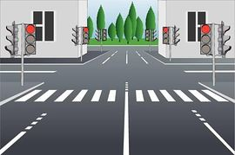

Slide 5
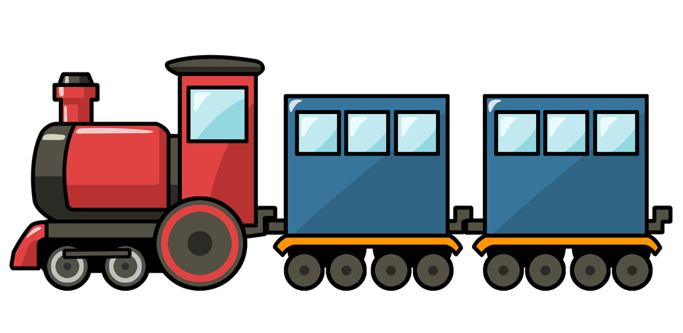

Slide 6
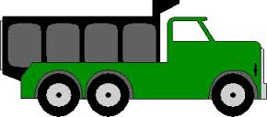

Slide 7
